Slide 1

第5课
加速火箭

Slide 2
1
火箭通过撞击弹板获取分数，当火箭碰到底部游戏结束。
2
巩固“遇到边缘就反弹”、“重复执行”等脚本
3
学习”变量””如果….那么“”大小变化“等脚本
4
综合应用所学脚本完成编程项目并扩展

Slide 3



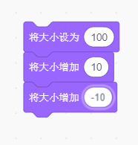




巩固脚本:
新脚本:

Slide 4
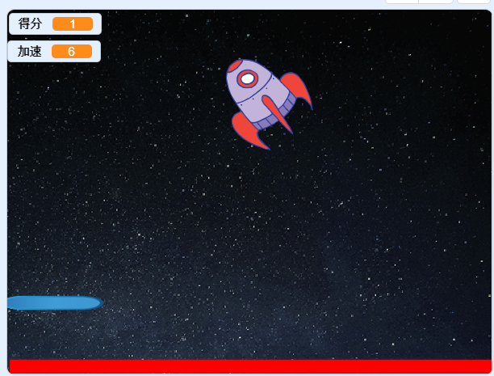
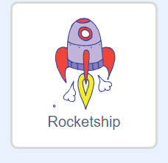

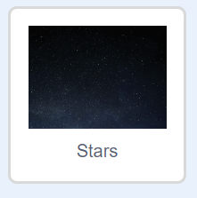
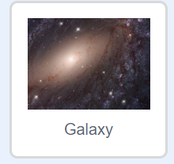
1.本节课用到的角色
2.本节课用到的背景
《火箭加速》

Slide 5
1. 反弹板为什么只在底部水平运动？
设置水平固定位置
2.火箭为什么会加速？
执行变量和移动组合在一起
3.火箭如何做到反弹？
火箭面向随机方向运动
《加速火箭》
4.火箭碰到底部红色区域使游戏结束
以指针碰到某一颜色为信号

Slide 6

1.选择舞台背景及角色

Slide 7
2.程序思考
思考：我们需要完成什么样的指令呢？
1、如何让火箭加速动起来？
2、火箭碰到板面对的方向？
3、当碰到底部颜色区域，如何结束游戏？
当我们把问题罗列出来之后我们就开始一个一个来解决

Slide 8
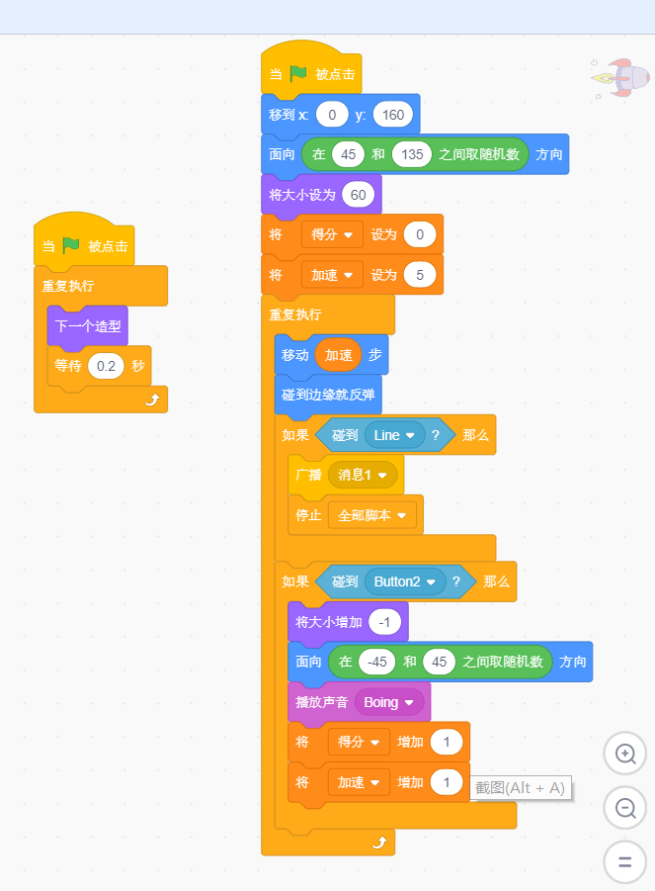

你会了吗？

Slide 9
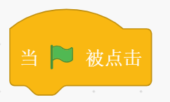
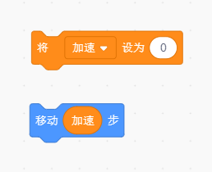
(1)
当小绿旗被是作为每一个脚本开始的指令，每次被点击运行我们编写的程序
(2)
变量的建立和移动的组合
知识点巩固

Slide 10
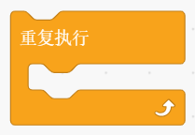

(3)
通过修改参数，可以设置随机效果，让程序富有变化，增加趣味性。在上节课《抽奖游戏》一课中用过此指令。
(4)
重复执行里面的程序，永远不停止。要与重复执行*次区别开。
知识点巩固

Slide 11

思考如下问题
如何修改脚本可适当增加游戏难度？
提示：大小的变化
聪明的你试试吧！

Slide 12
课后练习
1，完成基础火箭加速游戏。
2，添加砖块Button3,使火箭打到砖块，砖块消失并且加分。
（根据自己的情况尽量完成）

